Slide 1
Праздник
Мыльных пузырей

Slide 2
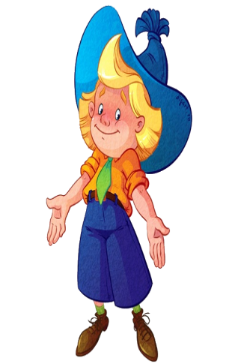
Незнайка к детям пришёл.

Slide 3
Стихи про мыльные пузыри.

Slide 4
Ну, кто смелый, выходи?

Slide 5
Дуем пузыри через верёвочку.

Slide 6
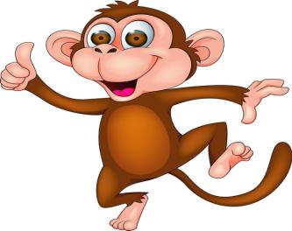
Идём по мостику не спеша, и выдуваем пузыри.

Slide 7
Малыши не отстают, больше всех выпускают пузырей.

Slide 8
Приготовление пенного конкурса.

Slide 9
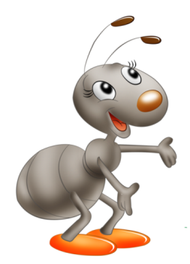
Делаем пышную пену соломинкой.

Slide 10
Пенные пузыри, ну просто клас!

Slide 11
Ой, лови пузыри и считай сколько поймал.

Slide 12
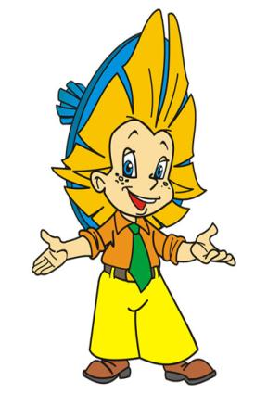
Незнайка поможет детям.

Slide 13
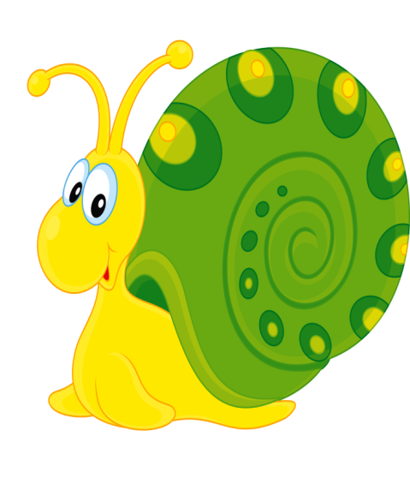
Наши малышки, как пузырики в домиках сидят.

Slide 14
Пузырики полетели, а затем в домики сели.

Slide 15
Встали в большой круг.

Slide 16
Выдуваем очень много пузырей.

Slide 17
Ну прямо, праздник мыльных пузырей!

